Slide 1



XXVIII CONGRESSO NAZIONALE ANCE
4-7 Ottobre 2018, Giardini Naxos (ME)
Congresso Nazionale ANCE
Centro Congressi Hilton Giardini Naxos
Taormina- ME
SABATO 06 OTTOBRE 2018
ORE 16:30 – 17:30
SESSIONE
CARDIOLOGIA FORENSE
Moderatori: S. Cocuzza (Caltanissetta), M. Piccioni (Roma)
Tumori cardiaci primitivi e secondari.
Valutazione medico legale in ambito previdenziale
ed assistenziale.
Relatore:
***Dott. Angelo Porrone
*** Responsabile Unità Operativa Complessa, Area Studi, Ricerca e Procedure Medico Legali
Coordinamento Generale Medico Legale INPS - Roma

Slide 2
TUMORI PRIMITIVI CARDIACI BENIGNI E MALIGNI
The 2015 WHO Classification of Tumors of the Heart and Pericardium – Tabella 1
Tumori benigni e condizioni simili al tumore | Codici ICD-O
rabdomioma | 8900/0
Cardiomiopatia istiocitaide
Amartoma di miociti cardiaci maturi
Rabdomioma cellulare adulto | 8904/0
Mixoma cardiaco | 8840/0
Fibroelastoma papillare
Emangioma, n | 9120/0
Emangioma capillare | 9131/0
Emangioma cavernoso | 9121/0
Malformazione artero-venosa | 9123/0
Emangioma intramuscolare | 9132/0
Fibroma cardiaco | 8810/0
lipoma | 8850/0
Tumore cistico del nodo atrioventricolare | 8454/0
Tumore cellulare granulare | 9580/0
schwannoma | 9560/0
Tumori di comportamento biologico incerto
Tumore miofibroblastico infiammatorio | 8825/1
paraganglioma | 8680/1
Tumori a cellule germinali
Teratoma, maturo | 9080/0
Teratoma, immaturo | 9080/3
Tumore del sacco vitellino | 9071/3
Tumori maligni
angiosarcoma | 9120/3
Sarcoma pleomorfo indifferenziato | 8830/3
osteosarcoma | 9180/3
Myxofibrosarcoma | 8811/3
leiomiosarcoma | 8890/3
rabdomiosarcoma | 8900/3
Sarcoma sinoviale | 9040/3
Sarcomi vari
Linfomi cardiaci
Tumori metastatici
Tumori del pericardio
Tumore fibroso solitario | 8815/1
Maligno | 8815/3
angiosarcoma | 9120/3
Sarcoma sinoviale | 9040/3
Mesotelioma maligno | 9050/3
Tumori a cellule germinali
Teratoma, maturo | 9080/0
Teratoma, immaturo | 9080/3
Tumore del sacco vitellino | 9071/3

Slide 3
TUMORI CARDIACI PRIMITIVI
Oltre il 90% di tutti i tumori cardiaci primari sono benigni.
Il mixoma è di gran lunga il più frequente tumore benigno, rappresentando il 75% di tutti i tumori primitivi cardiaci, essendo classicamente situato nell’atrio sinistro e manifestandosi con una ostruzione intracavitaria, ovvero, un’embolia e sintomi generali, ma può essere scoperto casualmente dall'ecocardiogramma essendo spesso silente.
I tumori tipici del gruppo di età pediatrica sono il fibroma, il rabdomioma e il teratoma. Il rabdomioma è il più frequente in età infantile – adolescenziale.
Il gruppo poi delle neoplasie maligne primarie rappresenta solo il 10% di tutti i principali tumori cardiaci.
Si tratta di sarcomi, come l’angiosarcoma, il leiomiosarcoma, il fibrosarcoma, il liposarcoma, il rabdomiosarcoma indifferenziato e i sarcomi pleomorfi, ovvero di linfomi primitivi.
Le neoplasie maligne si infiltrano nelle pareti cardiache, ma potrebbero apparire anche solo in sede intracavitaria, mimando il mixoma.

Slide 4
TUMORI CARDIACI PRIMITIVI
la prevalenza dei TUMORI PRIMITIVI CARDIACI si palesa molto bassa, con una variazione dallo 0,0017 allo 0,28 % nelle diverse serie autoptiche investigate
L’uso di tecniche di imaging cardiaca non invasiva come l'ecocardiografia transtoracica e transesofagea, permette di individuare facilmente le masse cardiache e stabilire la natura La RM cardiaca e la TC rappresentano indagini molto utili per perfezionare la diagnosi e in fase di follow-up post-chirurgico.
L’istologia si avvale delle ricerche di immuno-istochimica di qualsiasi massa cardiaca, necessarie per definire diagnosi, terapia e prognosi.
La biopsia endomiocardica può permettere l’effettuazione dell'indagine istologica senza ricorrere alla toracotomia specie per masse parte destra cuore.
Invece il coinvolgimento metastatico cardiaco è molto più comune rispetto ai tumori cardiaci primari, con una prevalenza riportata variabile dal 2,3 al 18,3 % autopsie. (> 20 volte tumori benigni cardiaci)
Molto frequentemente, il pericardio è coinvolto con MTS per
estensione diretta, diffusione linfatica retrograda o diffusione ematogena.
I pazienti manifestano un «versamento pericardico maligno» abbondante, emorragico e con coaguli e talora tamponamento pericardico.

Slide 5
TUMORI CARDIACI PRIMARI - COMPLICANZE
L’insufficienza cardiaca si verifica a causa dell'ostruzione del tratto di efflusso o del riempimento della cavità o per la disfunzione dovuta al coinvolgimento del miocardio.
Le aritmie più spesso si verificano con coinvolgimento intramurale, con episodi di tachicardia sopraventricolare, per la presenza di masse atriali, aritmie e tachicardia ventricolare, fibrillazione ventricolare, per il coinvolgimento del miocardio ventricolare e problemi di conduzione del nodo AV
Possibile è l’embolia che si può originare dal lato destro o sinistro cardiaco.

Slide 6
MIXOMA CARDIACO
MIXOMA
Il MIXOMA (75 % TPC) si trova nell'atrio sinistro nel 80% dei casi e nell'atrio destro nel 18% , il mixoma “biatriale” è raro. La maggior parte (85%) sorge dal setto atriale sinistro, può anche restare silenzioso
i mixomi cardiaci sono molto variabili per dimensioni, e appaiono sia sessili che peduncolati, con una superficie liscia o villosa, nel 65% e nel 35%
C'è una predominanza nelle femmine, con un'incidenza che va da 1,5 a 2 volte quella negli uomini. L'età media alla presentazione è di 53 anni..
Sono macroscopicamente grigi o giallo-marrone, spesso con aree di emorragia al taglio in sezione
Microscopicamente, le cellule definite "cellule lepidiche", sono poligonali con scarso citoplasma eosinofilo, composte in grappoli, in stroma mixoide .
Mancando internamente un asse fibroso, il rischio di emboli sistemici è possibile nei pazienti con mixomi, per distacco di frammenti di tumore o di trombi di superficie, per cui appare indicata rimozione chirurgica.
La recidiva di un mixoma può essere prevenuta con una resezione adeguata che comprende un’asportazione più allargata del normale endocardio intorno al gambo, richiedendo a volte la ricostruzione del setto atriale. Dopo la resezione, c'è un tasso di recidiva dell'1%.

Slide 7
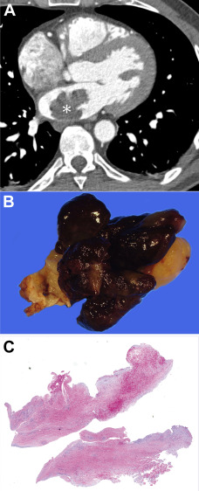
Mixoma cardiaco
Il mixoma cardiaco è l'unica neoplasia primitiva del cuore relativamente comune, che si verifica in una stima a un tasso di 0,5 casi per milione di popolazione all'anno. La cellula di origine viene discussa. Le cellule tumorali sono la trasformazione endocardico-mesenchimale dell’epitelio endocardico
I pazienti possono essere asintomatici o mostrare una serie di sintomi, tra cui dispnea e sintomi generali ; Il 22% dei mixomi cardiaci embolizza e causa sintomi di ictus o ischemia periferica
la maggior parte dei mixomi sono superfici lisce, masse ferme che possono calcificare o addirittura ossificare, e una piccola percentuale è costituita da tumori morbidi e gelatinosi con fronde irregolari che spesso embolizzano
la colorazione immunoistochimica per la proteina PRKAR1A deve essere eseguita di routine
cellule di mixoma che formano anelli e corde, esprimono la calretinina e l' antigene CD34 e mostrano endotelio variabile differenziazione.
Mixoma atriale sinistro che si presenta come infarto cerebrale in un maschio di 44 anni. ( A ) L' immagine di tomografia computerizzata cardiaca con gating elettrocardiografia-gated ricostruita al 78% dell'intervallo RR mostra una massa intracavitaria leggermente aumentante ( asterisco ) con contorno simile ad una fronda e un'insolita aderenza alla parete posteriore atriale sinistra . ( B ) La fotografia del materiale di un mixoma mostra una morfologia simile a quella della fronda, predisponendo all'embolizzazione sistemica . ( C ) Il basso ingrandimento istologico mostra un profilo tumorale irregolare.

Slide 8
FIBROELASTOMI
FIBROELASTOMA
Il fibroelastoma papillare, è il secondo tumore primario cardiaco dopo il mixoma, pari all’8% dei casi di tumori primitivi cardiaci, ed è anche il tumore primario più comune della valvola cardiaca. Sono facilmente visibili con l' ecocardiografia , diagnosticati e resecati. I sintomi derivano da embolia , con sincope o attacchi ischemici transitori
Più del 95% dei casi si trovano nel cuore sinistro. Le sedi più rappresentate sono la valvola aortica, 29%, la valvola mitrale, (25%). All'esame macroscopico appare come una piccola neoplasia intra-cavitaria solitamente singola, compatta, con un breve peduncolo e molteplici fronde papillari simile ad un «anemone di mare», quando si trova sottacqua.
Oggi il fibroelastoma papillare sta diventando un'osservazione frequente all’ecocardiografia. E’ attualmente la massa cardiaca più comunemente asportata. La resezione è con risparmio del tessuto valvolare sottostante.
La dd con l’endocardite valvolare è basata sull'assenza di segni di infezione, di distruzione valvolare o funzione valvolare anomala
Il potenziale rischio embolico da l’indicazione chirurgica obbligatoria, almeno per le lesioni sinistre.

Slide 9
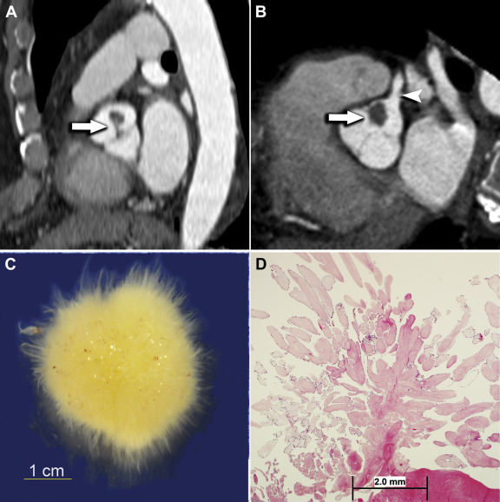
Fibroelastoma papillare
Fibroelastoma papillare
Immagine di tomografia computerizzata cardiaca mostra una lesione papillare di 1,3 cm ( freccia ) collegata alla valvola aortica sinistra da un gambo stretto. ( B ) Immagine di tomografia computerizzata cardiaca L'esemplare lordo resecato ( C ) – sembra un anemone di mare - e la sezione istologica ( D ) rivelano molteplici fronde papillari derivanti da un gambo centrale.

Slide 10
TUMORI CARDIACI – ECOCG: 1) MIXOMA ATRIO SN – 2) FE PAPILLARE

Slide 11
TUMORI PRIMITIVI MALIGNI CARDIACI - SARCOMI
I SARCOMI (massa multipla, biancastra ruvida e consistenza dura) sono i tumori maligni primitivi cardiaci più comuni, senza predilezione di sede rappresentano il 76% di tutte le forme primitive maligne, seguiti dai linfomi primari (LNH a grandi cellule B, non HIV +, se diagnosi tarda infausto) e dai mesoteliomi (restante 5%).
L’escissione chirurgica è terapia più efficace per i tumori maligni cardiaci primitivi. Tuttavia, la prognosi è molto severa a dispetto di ulteriori trattamenti adiuvanti, come ad esempio la radioterapia e la chemioterapia, con una sopravvivenza media di meno di un anno, e con l’80% dei pazienti che già presentare infiltrazione diffusa del cuore e metastasi al momento della diagnosi.
Un decorso meno aggressivo sembra correlato:
alla posizione atriale sinistra,
a un basso grading istologico, con scarsa pleomorfismo cellulare e bassa attività mitotica, assenza di necrosi, e
assenza di metastasi alla diagnosi.
Sono frequenti metastasi polmonari, e la sopravvivenza dopo la diagnosi raramente supera i 6 mesi.
Si tratta prevalentemente di una neoplasia intramurale, brunastra e lobulata, infiltrante la parete.

Slide 12
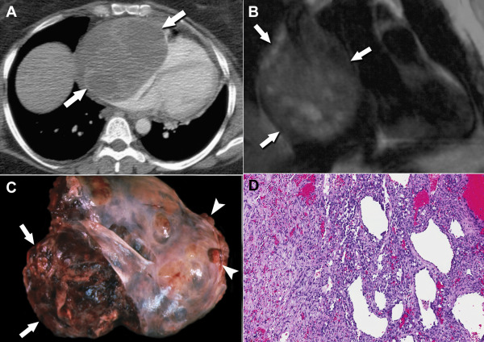
Sarcomi cardiaci
Angiosarcoma
Gli angiosarcomi rappresentano circa il 40% dei sarcomi cardiaci e sono tipicamente presenti nel solco atrioventricolare destro , con frequente coinvolgimento del pericardio e della parete atriale destra . Nella risonanza magnetica cardiaca , l'angiosarcoma appare come una massa nodulare eterogenea nell'atrio destro e, grossolanamente, vi sono invariabilmente aree di emorragia . Istologicamente, alcune aree mostrano endoteliale differenziazione con formazione di anastomotici canali con cellule atipiche aventi attività mitotica. Altri tumori sono principalmente fusi, nel qual caso la differenziazione endoteliale può richiedere una verifica con colorazione immunoistochimica . I tumori occasionali appaiono di grado relativamente basso, nel qual caso la differenziazione da emangioma , che ha anche una predilezione per l'atrio destro, può essere difficile. Il tempo di sopravvivenza dell'angiosarcoma è più breve di quello di altri sottotipi istologici, con una media di circa 1 anno, ad eccezione degli improbabili tumori che possono essere completamente asportati.
Angiosarcoma in una donna di 35 anni. ( A ) La scansione tomografica computerizzata assiale potenziata dal contrasto (finestra dei tessuti molli) mostra una massa eterogenea ( frecce ) che riempie la camera atriale destra . ( B ) L' immagine di risonanza magnetica ponderata T1 (sangue nero ) coronale mostra più aree di alta intensità del segnale all'interno della massa ( frecce ) che è coerente con i fuochi emorragici. ( C ) La fotografia campione grossolana mostra la massa ( frecce) nell'identico orientamento alla figura centrale. Ci sono diverse aree di materiale emorragico viola all'interno del tumore e all'interno di depositi metastatici pericardici ( punte di freccia ). ( D ) sezioni istologiche mostra aree vasoformative (a destra ) e più aree ramificate (a sinistra ).

Slide 13
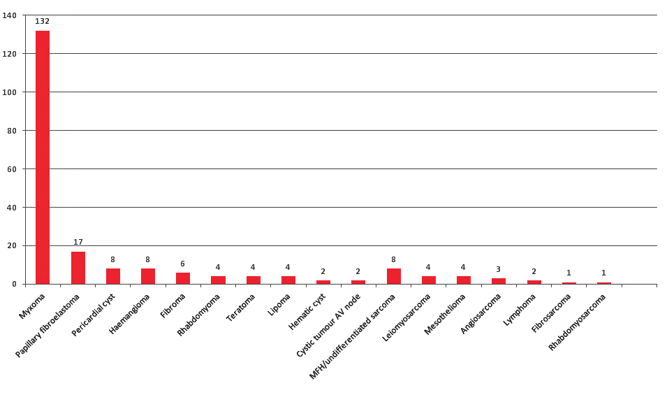
Prevalence and pathology of primary cardiac tumours
Cristina Basso, Stefania Rizzo, Marialuisa Valente, Gaetano Thiene –
Cardiovascular Medicine 2012;15(1):18–29
Primary cardiac and pericardial tumours at the Cardiovascular Pathology Unit, University of Padua (1970–2004): total n = 210 cases.

Slide 14
TUMORI CARDIACI SECONDARI MTS
TUMORI METASTATICI CARDIACI
Lo studio dell'Università di Padova indicava su 7.460 autopsie una prevalenza del tumore primario cardiaco di 1 su 2.000, mentre quella delle neoplasie secondarie era pari a 1 su 100 autopsie, con un rapporto secondario / primario di 20 a 1.
qualsiasi tumore maligno extracardiaco può metastatizzare al cuore, anche se tuttavia, esistono dei tumori, come il melanoma il carcinoma del polmone e quello della mammella, il renale, l’epatocellulare, ecc.,che mostrano di possedere un più alto cardio tropismo, che riflette l’incidenza il coinvolgimento metastatico cardiaco è spesso stabilito durante l'autopsia e si può verificare per 1)infiltrazione diretta da parte di neoplasie mediastiniche e polmonari. Le modalità di metastatizzazione sono legate alla 2)via ematica, nel caso di neoplasie primarie distanti, alla 3)via linfatica, tramite un percorso legato alla diffusione attraverso la rete linfatica tracheo - mediastinica, ovvero per diffusione endocavitaria tramite la 4)vena cava inferiore, (carcinosi cardiaca)come nel caso del carcinoma renale e dell’epatocarcinoma, e le vene polmonari.
La metastasi cardiaca può essere una massa cavitaria, un’infiltrazione intramurale o pericardica con versamento maligno. prevale la localizzazione al pericardio (70 %). La diffusione linfatica è più frequente. Tipico è il versamento pericardico maligno emorragico.
PROGNOSI: Possibilità di asportazione totale tumore e MTS, fase libera da malattia.

Slide 15
TUMORI CARDIACI METASTATICI

Slide 16

TUMORI PRIMITIVI E MTS CARDIACI – CONSIDERAZIONI MEDICO LEGALI
Legge 222 / 1984 Artt. 1 e 2,
DANNO BIOLOGICO > PERDITA DI FUNZIONE > PROGNOSI E SV: valutazione ML complessa
Parametro utilizzato VALUTAZIONE NON TABELLARE ML: riduzione della capacità lavorativa in occupazioni confacenti alle attitudini o TOTALE
“Legge 12 giugno 1984, n. 222
Revisione della disciplina dell’invalidità pensionabile
Art. 1. Assegno ordinario di invalidità
1 . Si considera invalido, …. l’assicurato la cui capacità di lavoro, in occupazioni confacenti alle sue attitudini, sia ridotta in modo permanente a causa di infermità o difetto fisico o mentale a meno di un terzo. .. .
Art. 2. Pensione ordinaria di inabilità
1 . Si considera inabile, … l’assicurato o il titolare di assegno di invalidità .. il quale, a causa di infermità o difetto fisico o mentale, si trovi nell’assoluta e permanente impossibilità di svolgere qualsiasi attività lavorativa. …

Slide 17
TUMORI PRIMITIVI E MTS CARDIACI – Normativa Invalidità Civile
Legge 30 marzo 1971, n. 118
Art. 12. (Pensione di inabilità)
1. Ai mutilati ed invalidi civili di età superiore agli anni 18, nei cui confronti, ..sia accertata una totale inabilità lavorativa, è concessa ….una pensione di inabilità … ».
Art. 13. (Assegno mensile)
1. Ai mutilati ed invalidi civili di età compresa fra il diciottesimo ed il sessantaquattresimo anno nei cui confronti sia accertata una riduzione della capacità lavorativa, nella misura superiore ai due terzi, incollocati al lavoro …..è concesso …un assegno mensile..”.
Decreto Legislativo 23 novembre 1988, n. 509
9. 1. A modifica dell’articolo 13, primo comma, della legge 30 marzo 1971, n. 118, la riduzione della capacità lavorativa ….superiore ai due terzi è elevata alla misura pari al 74 per cento…
Assegno mensile per assistenza personale e continuativa INPS (assegno di accompagnamento)
Indennità mensile di frequenza (minori di 18 anni ipoacusici o con difficoltà persistenti a svolgere i compiti e le funzioni proprie dell’età)
Legge 11 febbraio 1980, n. 18
Art. 1. Ai mutilati ed invalidi civili totalmente inabili per affezioni fisiche o psichiche.. che si trovano nell’impossibilità di deambulare senza l’aiuto permanente di un accompagnatore o, non essendo in grado di compiere gli atti quotidiani della vita, abbisognano di un’assistenza continua, è concessa un’indennità di accompagnamento
Legge 5 febbraio 1992, n. 104
Art. 3 - Soggetti aventi diritto
1. È persona handicappata colui che presenta una minorazione fisica, psichica o sensoriale, stabilizzata o progressiva, che è causa di difficoltà di apprendimento, di relazione o di integrazione lavorativa e tale da determinare un processo di svantaggio sociale o di emarginazione. 2.….
3. Qualora la minorazione, singola o plurima, abbia ridotto l’autonomia personale, correlata all’età, in modo da rendere necessario un intervento assistenziale permanente, continuativo e globale nella sfera individuale o in quella di relazione, la situazione assume connotazione di gravità.”.

Slide 18
TUMORI CARDIACI PRIMITIVI E MTS – PARAMETRI ML
TUMORI CARDIACI PRIMITIVI BENIGNI
asportazione completa tumore, riduzione funzione residua
TUMORI CARDIACI PRIMITIVI MALIGNI
Classificazione Stadi TNM: 0, I, IIa, IIb, III, IV (MTS)
Tassi di sopravvivenza a 5 aa: < 30 – 40 % forme localizzate – FASE INTERVALLO LIBERO ben differenziate, (PROGNOSI SFAVOREVOLE)
Tassi di sopravvivenza a 2 aa: < 20 % forme MTS scarsamente differenziate 1 – 2 A (PROGNOSI SEVERA - INFAUSTA)
La valutazione medico legale dipende da:
Sede, diffusione locale, Ln o a distanza decorso e progressione dei TUM. CARD; eventuale ritardo diagnostico; in particolare:
  Cronologia trattamenti
  resecabilità radicale o meno della neoplasia, in base alla localizzazione ed estensione;
  Stadio RADIOLOGICO TC e anatomopatologico definitivo della neoplasia cardiaca;
  grado di differenziazione neoplasia cardiaca, G1 – G3;
  resecabilità o meno di eventuali MTS polmone, fegato, ecc.;

Slide 19
TUMORI CARDIACI PRIMITIVI E METASTATICI – INVALIDITA’ PENSIONABILE INPS
La VALUTAZIONE ML orientativa distingue varie situazioni possibili:
Tumori cardiaci primitivi benigni (MIXOMI 80 %) ben resecati e senza deficit funzionali residui
GIUDIZIO ORIENTATIVO: NON INVALIDI, NON INABILI (NO AOI – NO POI)
Tumori cardiaci primitivi maligni ben differenziati e localizzati, resecabili
GIUDIZIO ORIENTATIVO: SI INVALIDI, NON INABILI (SI AOI – NO POI) (valutare evoluzione a 3 anni);
Tumori cardiaci primitivi maligni ben differenziati e localizzati, resecabili, con MTS (epatiche, polmonari, ecc.), anche esse resecabili
GIUDIZIO ORIENTATIVO: SI INVALIDI, NON INABILI? (SI AOI – NO POI?) (eventuale Inabilità in base al «performace status» e alla prognosi generale);
NB: in generale il giudizio di INABILITÀ DEFINITIVA va formulato in caso di:
Tumori cardiaci primitivi maligni poco differenziati non resecabili e/o con MTS diffuse.,
GIUDIZIO ORIENTATIVO: SI INVALIDI, SI INABILI (SI AOI – SI POI) (definitivo);
Tumori cardiaci primitivi o secondari maligni in fase avanzata ma stazionaria (malattia libera da progressione) trattati con chemioterapia o agenti biologici
GIUDIZIO ORIENTATIVO: SI INVALIDI, SI INABILI (SI AOI – SI POI) (definitivo);
Tumori cardiaci primitivi o secondari maligni in STADIO IV°e in progressione trattati con chemioterapia o agenti biologici
GIUDIZIO ORIENTATIVO: SI INVALIDI, SI INABILI (SI AOI – SI POI) (definitivo);
Riguardo all’ASSEGNO MENSILE per assistenza personale e continuativa INPS ove richiesto:
GIUDIZIO ORIENTATIVO: SI ASSEGNO MENSILE > compromissione atti quotidiani o deambulazione
NB: Nel caso di TUMORI metastatici CARDIACI, è da considerare il tipo di tumore iniziale

Slide 20
Tabelle invalidità civile – Tumori
Decreto Ministeriale - Ministero della Sanità - 5 febbraio 1992
cod. | PATOLOGIA NEOPLASTICA | min. | max. | fisso
9322 | NEOPLASIE A PROGNOSI FAVOREVOLE CON MODESTA COMPROMISSIONE FUNZIONALE | - | - | 11
9323 | NEOPLASIE A PROGNOSI FAVOREVOLE CON GRAVE COMPROMISSIONE FUNZIONALE | - | - | 70
9325 | NEOPLASIE A PROGNOSI INFAUSTA O PROBABILMENTE SFAVOREVOLE NONOSTANTE ASPORTAZIONE CHIRURGICA | - | - | 100

Slide 21
TUMORI CARDIACI PRIMITIVI E METASTATICI – INVALIDITA’ CIVILE
VALUTAZIONE ML orientativa distingue varie situazioni possibili:
Tumori cardiaci primitivi benigni (MIXOMI 80 %) ben resecati e senza deficit funzionali
GIUDIZIO ORIENTATIVO: NO ASSEGNO, NO PENSIONE (< 74 % invalidità)
Tumori cardiaci primitivi maligni ben differenziati e localizzati, resecabili
GIUDIZIO ORIENTATIVO: SI PENSIONE 100 % IC (primi 3 anni, poi valutare evoluzione);
Tumori cardiaci primitivi maligni ben differenziati e localizzati, resecabili, con MTS epatiche, polmonari, ecc., resecabili
GIUDIZIO ORIENTATIVO: SI PENSIONE 100 % IC (primi 3 - 5 anni, poi valutare evoluzione);
Tumori cardiaci primitivi maligni poco differenziati non resecabili e/o con MTS epatiche, polmonari, ecc.,
GIUDIZIO ORIENTATIVO: SI PENSIONE 100 % IC (definitivo);
Tumori cardiaci primitivi o secondari maligni in fase avanzata ma stazionaria (malattia libera da progressione) con chemioterapia o agenti biologici
GIUDIZIO ORIENTATIVO: SI PENSIONE 100 % IC (definitivo);
L’INDENNITA DI ACCOMPAGNAMENTO VA RISERVATA A:
Tumori cardiaci primitivi o secondari maligni in FASE AVANZATA (Stadio IV°) e in progressione con chemioterapia o agenti biologici
GIUDIZIO ORIENTATIVO: SI INDENNITA’ DI ACCOMPAGNAMENTO per compromissione degli atti quotidiani o della deambulazione
(NB: Nel caso di TUMORI metastatici CARDIACI, è da considerare il tipo di tumore iniziale
NB: POSSIBILE INDENNITA’ DI ACCOMPAGNAMENTO DURANTE CICLI CHEMIOTERAPIA

Slide 22
TUMORI PRIMARI CARDIACI – TUMORI DEL MEDIASTINO - AOI E POI INPS – GASAN WEB INPS
 |  |  | TUMORI CARDIACI PRIMITIVI MALIGNI - ANNI 2013, 2014 E 2015
ANNO |  | NUM. PAT. |  | AOI |  | POI |  | TOT. DEF. |  | TOT. ACC.
2013 |  | 1 |  | 1 |  | 0 |  | 117287 |  | 70372
2014 |  | 2 |  | 0 |  | 2 |  | 125766 |  | 75460
2015 |  | 2 |  | 0 |  | 2 |  | 126650 |  | 75990
 |  |  | TUMORI CARDIACI PRIMITIVI BENIGNI - ANNI 2013, 2014 E 2015
ANNO |  | NUM. PAT. |  | AOI |  | POI |  | TOT. DEF. |  | TOT. ACC.
2013 |  | 8 |  | 3 |  | 0 |  | 117287 |  | 70372
2014 |  | 4 |  | 3 |  | 0 |  | 125766 |  | 75460
2015 |  | 6 |  | 1 |  | 0 |  | 126650 |  | 75990
 |  |  | TUMORI MALIGNI MEDIASTINO - ANNI 2013, 2014 E 2015
ANNO |  | NUM. PAT. |  | AOI |  | POI |  | TOT. DEF. |  | TOT. ACC.
2013 |  | 22 |  | 10 |  | 12 |  | 117287 |  | 70372
2014 |  | 17 |  | 10 |  | 7 |  | 125766 |  | 75460
2015 |  | 27 |  | 19 |  | 8 |  | 126650 |  | 75990

Slide 23
AOI/POI ACCOLTE INPS PER PATOLOGIA
 | 2013 | 2014 | 2015
tumori accolte | 19322 | 20476 | 23784
m. psichiatriche accolte | 7646 | 8224 | 10985
SNC accolte | 6223 | 4992 | 6668
a. circolatorio accolte | 8119 | 8470 | 12452
codice 999 accolte | 3240 | 5100 | 6425

Slide 24
CASI CLINICI VERSAMENTO PERICARDICO MALIGNO
CASO CLINICO N. 1
Uomo di aa 27 all’esordio, con iniziali dolori vaghi al torace, malessere generale, astenia, dolori alla spalla sinistra perduranti per diversi mesi. Acuzie dopo 8 – 9 mesi > 2 tamponamenti cardiaci con versamento emorragico > inziale diagnosi di «pericardite autoimmunitaria» > nuovo tamponamento cardiaco > TC torace con e senza mdc > massa mediastinica > biopsia > fibrosarcoma mediastinico > intervento chirurgico + CT adiuvante > recidiva > exitus entro 1 anno da diagnosi.
Prognosi infausta sarcomi del mediastino (vedi grading, staging = < 1 a SV media)
GIUDIZIO ML: INVALIDO (AOI), INABILE (POI)
CASO CLINICO N. 2
Un giovane adulto di anni 22 iniziava ad accusare tosse, modesta dispnea, vaghi dolori al torace, sensazione di spossatezza > accentuata dispnea nel tempo + dolori torace + tosse > Ecocg = versamento pericardico > pericardiocentesi > liquido emorragico > TC torace mdc > massa mediastino > biopsia in mediastinoscopia > corion carcinoma primitivo del mediastino > intervento chirurgico radicale di 12 ore con pericardiectomia + CT > SV in fase di intervallo libero da malattia dopo 1 anno (follow up). GIUDIZIO ML: INVALIDO (AOI), NON INABILE (POI)
Tumori a cellule germinali non teratomatosi mediastino(NTGCT)(vedi grading, staging = < 1 a SV media) NB: crescita rapida del tumore
Prognosi dipendente da asportazione radicale della massa mediastinica.

Slide 25
CASI CLINICI VERSAMENTO PERICARDICO MALIGNO
CASO CLINICO N. 3
Una donna di anni 50, all’epoca dell’esordio della storia clinica, iniziava ad accusare una sintomatologia caratterizzata da vago dolore pelvico diffuso, metrorragie, astenia. Rivoltasi al medico curante, le venivano prescritti farmaci sintomatici, antispastici e antidolorifici, con scarso beneficio. Tale sintomatologia perdurava per circa un anno, poi apparivano disturbi alvo e si aggravavano le metrorragie > visita ginecologica + ecografia + TC addome pelvi > grossa massa collo utero + linfonodi >> pelvici e lomboaortici = ST. IV° A > CT neoadiuvante PT + taxani 4 cicli > intervento chirurgico radicale NO Ln LA> recidiva locale dopo 1 anno > RT esterna > ulteriore recidiva loco regionale diffusa anche ai linfonodi LA > CT II^ Linea intensa PT + taxani > intervallo libero 3 anni > grave astenia e dispnea > PS > tamponamento cardiaco > pericardiocentesi 1,5 litri liquido emorragico > TC torace > vistosa malattia neoplastica diffusa a livello polmonare bilaterale, Ln ilari e mediastinici, che infiltrava anche il pericardio, SENZA EVIDENZA DI TUMORE PRIMITIVO POLMONI > CT salvataggio > progressione ed exitus dopo 14 mesi.
DIAGNOSI: Verosimili MTS polmonari di carcinoma primitivo collo dell’utero già localmente molto avanzato, con secondario coinvolgimento pericardico per via linfatica.
NB: le MTS polmonari sono molto frequenti in caso di CA del collo dell’utero.

Slide 26

TUMORI CARDIACI PRIMITIVI E SECONDARI.
VALUTAZIONE MEDICO LEGALE IN AMBITO PREVIDENZIALE
ED ASSISTENZIALE.
GRAZIE PER L’ATTENZIONE
*Angelo Porrone
*Responsabile Unità Operativa Complessa, Area
«Studi, Ricerca e Procedure Medico Legali»
Coordinamento Generale Medico Legale INPS - Roma

